Slide 1


LAUREANDO
Fabio Filippo Mandalari
RELATORE
Prof. Antonio Ferramosca
CORRELATORI
Prof. Davide Previtali
Ing. Leandro Pitturelli
DATA
27/09/2024
Model Predictive Control
con iperparametri tarati secondo l’approccio Bayesian Optimization nel contesto di un forno industriale per attività di packaging
Notes:
Buongiorno a tutti, io sono Fabio Filippo Mandalari e sono qui oggi per presentare un resoconto sul mio progetto di tesi magistrale il cui scopo era la taratura ottimale degli iperparametri di un controllore MPC tramite la tecnica di ottimizzazione bayesiana, il tutto applicato nel contesto di un forno industriale per attività di packaging. Il lavoro è stato svolto in collaborazione con l’azienda SMI.

Slide 2
OUTLINE
Descrizione del sistema
Architettura di controllo
Ottimizzazione bayesiana
Risultati sperimentali
Conclusione
Notes:
Questa è l’outline della presentazione.

Slide 3
OUTLINE
Descrizione del sistema
Architettura di controllo
Ottimizzazione bayesiana
Risultati sperimentali
Conclusione
Notes:
Iniziamo subito con la descrizione del sistema.

Slide 4
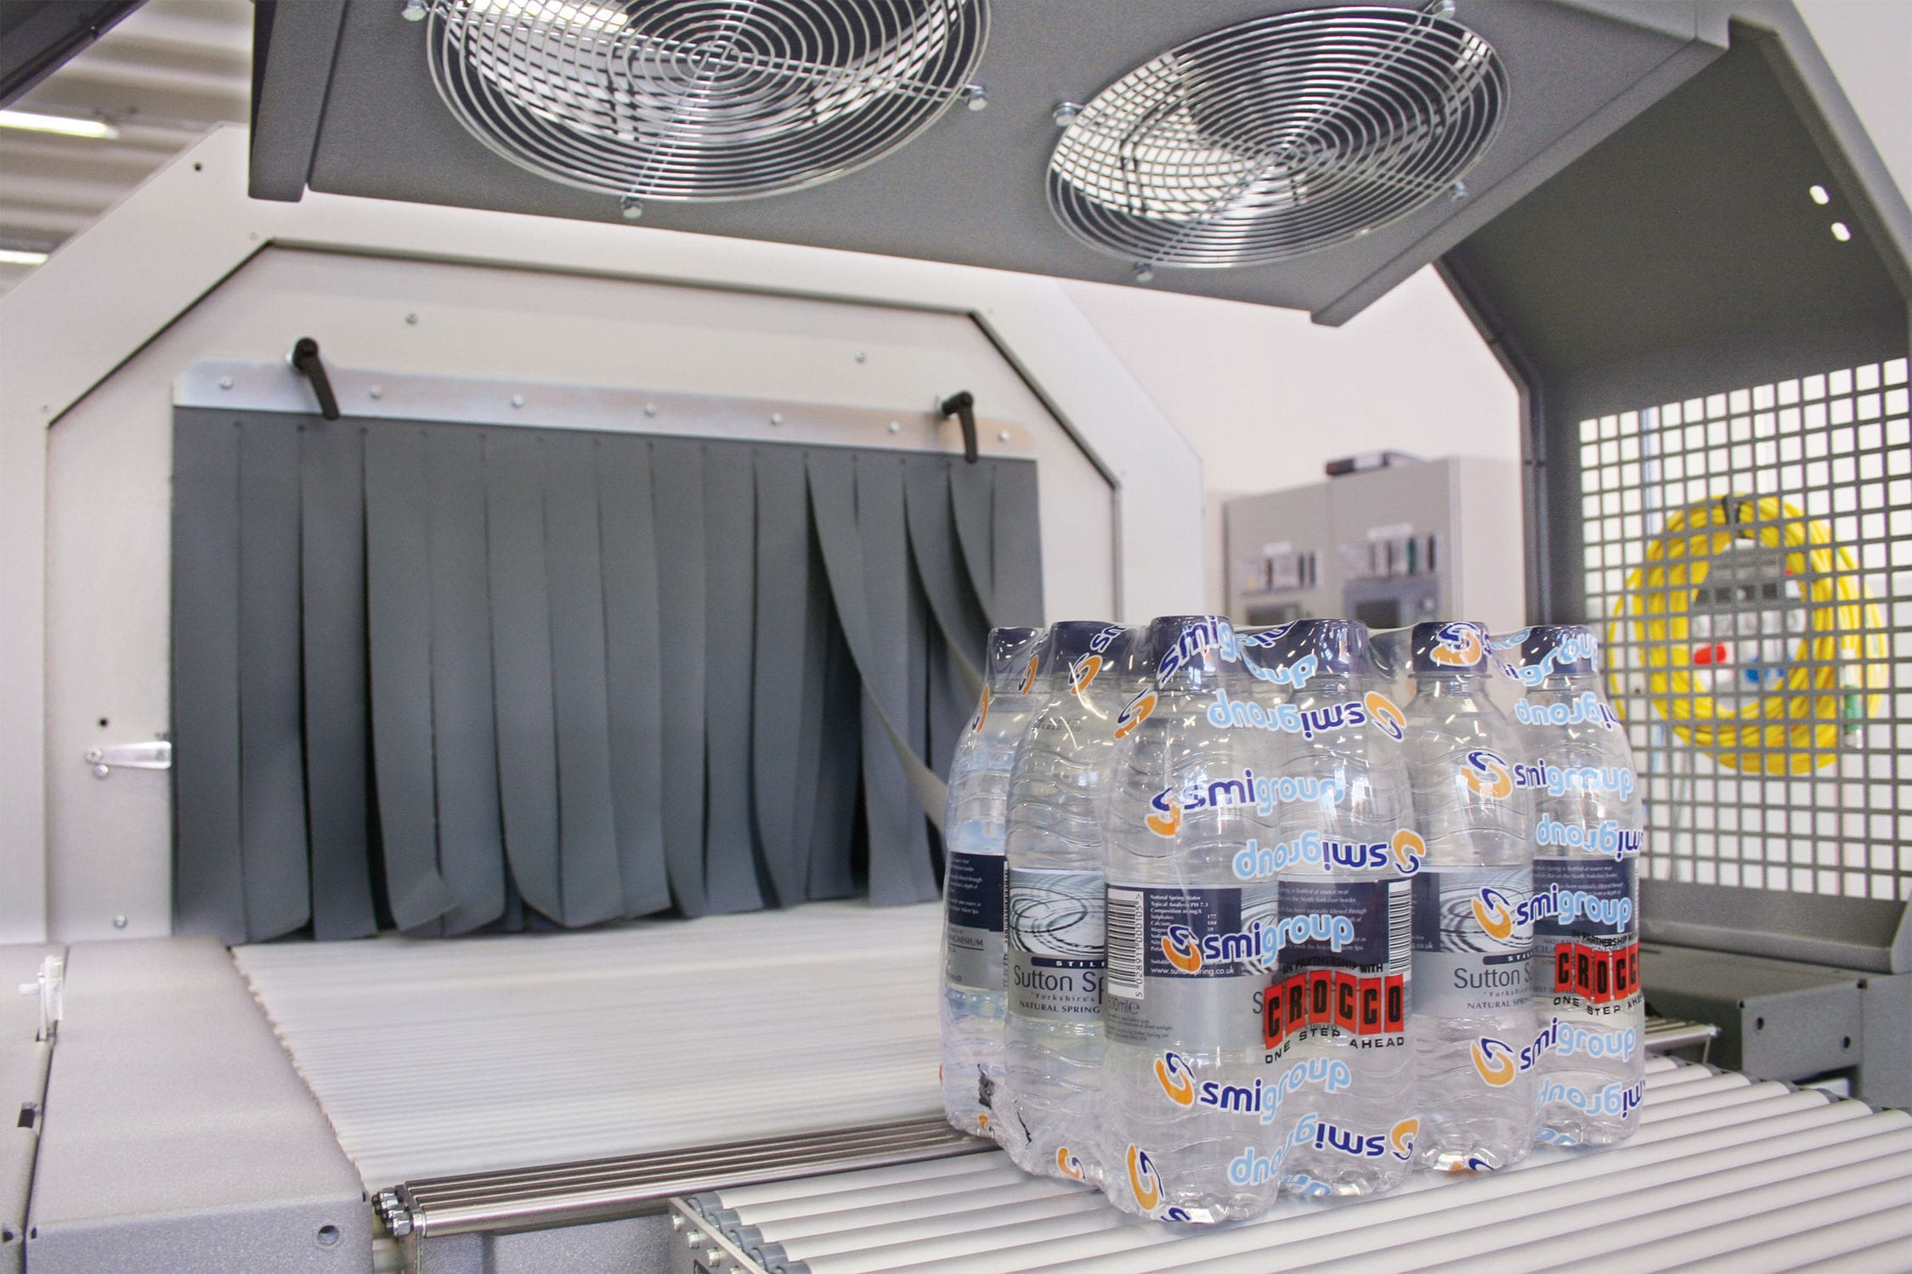
Descrizione del sistema: il forno
Il prodotto da trattare è costituito da pacchi di bottiglie di plastica avvolte da un film plastico termoretraibile;
All’ingresso del forno i pacchi sono avvolti dal film in maniera grossolana;
L’obiettivo del passaggio per il forno è fare in modo che le elevate temperature all’interno della camera riescano a far sì che il film si restringa attorno alle bottiglie in maniera ottimale.
Notes:
Ripeti quello che c’è scritto in slide.

Slide 5


Descrizione del sistema: vista frontale
Il forno è idealmente divisa in due zone comunicanti tra loro;
Il nastro trasportatore permette ai pacchi di bottiglie di circolare attraverso il forno;
I ventilatori permettono all’aria calda di distribuirsi uniformemente all’interno della cavità;
Il sensore a infrarossi rileva la presenza di nuovi pacchi all’ingresso.
Cavità del forno
Ventilatori
Sensore a infrarossi
Pacco di bottiglie
Zona 2
Zona 1
Nastro trasportatore
Direzione del nastro
Notes:
Qui è presente una rappresentazione della vista frontale del forno.
Ripeti quello che c’è scritto in slide.
Come si può vedere, all’ingresso del forno la plastica avvolge le bottiglie in maniera grossolana, mentre all’uscita il film le avvolge in maniera ottimale.

Slide 6
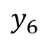
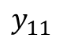
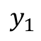
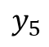
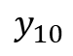
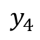
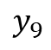
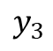
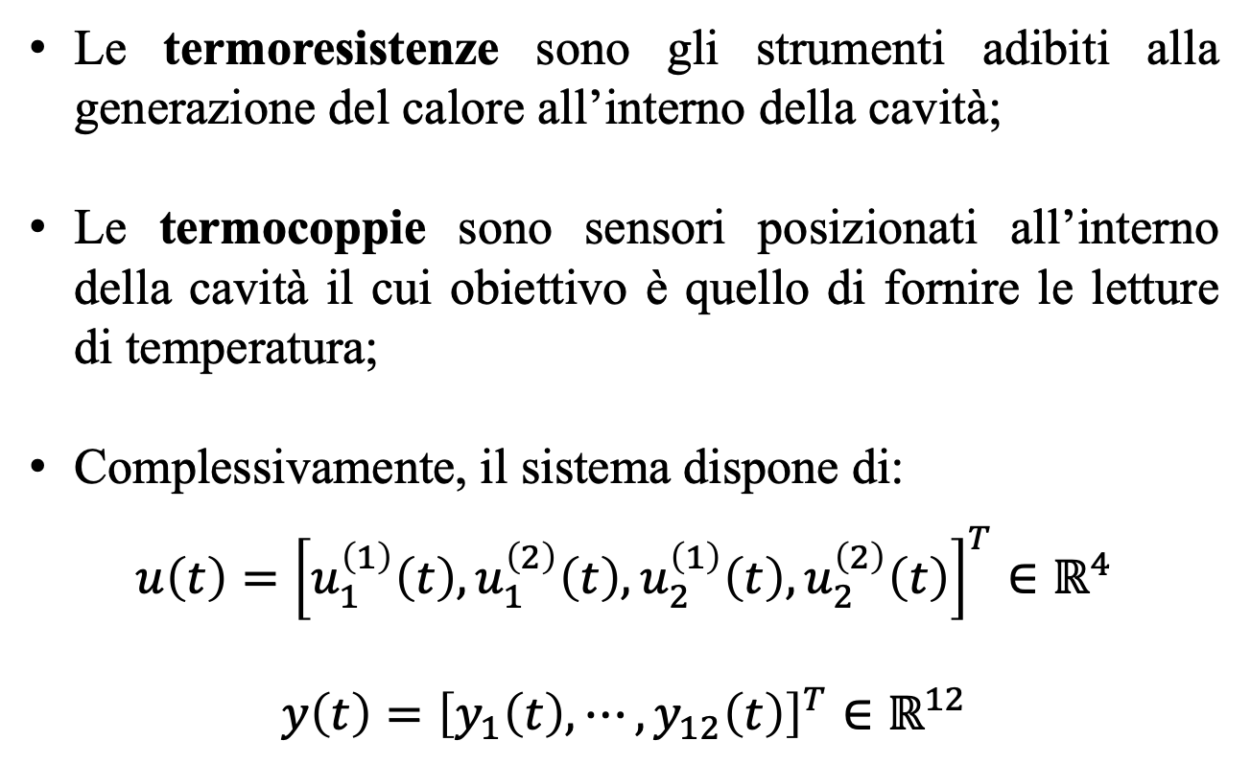
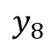
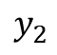
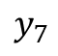
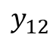
Entrata
Descrizione del sistema: vista dall’alto
EMR1
SSR1
EMR1
SSR1
SSR1
SSR1
Le termoresistenze sono gli strumenti adibiti alla generazione del calore all’interno della cavità;
Le termocoppie sono sensori posizionati all’interno della cavità il cui obiettivo è quello di fornire le letture di temperatura;
Complessivamente, il sistema dispone di:
$$u\left(t\right)={\left[u_{1}^{\left(1\right)}\left(t\right),u_{1}^{\left(2\right)}\left(t\right),u_{2}^{\left(1\right)}\left(t\right),u_{2}^{\left(2\right)}\left(t\right)\right]}^{T}∈ℝ^{4}$$
$$y\left(t\right)={\left[y_{1}\left(t\right),⋯,y_{12}\left(t\right)\right]}^{T}∈ℝ^{12}$$
$$y_{2}$$
$$y_{1}$$
$$y_{4}$$
$$y_{3}$$
$$y_{6}$$
$$y_{5}$$
$$y_{8}$$
$$y_{7}$$
$$y_{10}$$
$$y_{9}$$
$$y_{12}$$
$$y_{11}$$
SSR2
SSR2
SSR2
SSR2
EMR2
Uscita
EMR2
Termoresistenze
Termocoppie
6
Notes:
Qui è presente una rappresentazione della vista dall’alto del forno.
Ripeti quello che c’è scritto in slide.

Slide 7
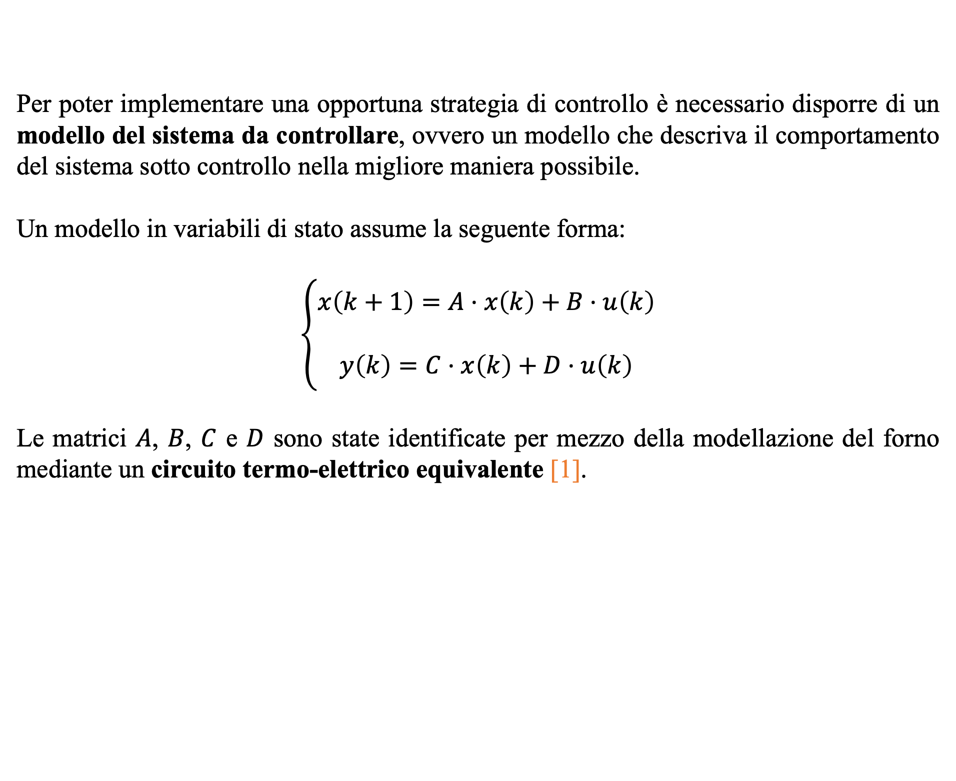
Descrizione del sistema: modellistica in variabili di stato
Per poter implementare una opportuna strategia di controllo è necessario disporre di un modello del sistema da controllare, ovvero un modello che descriva il comportamento del sistema sotto controllo nella migliore maniera possibile.
Un modello in variabili di stato assume la seguente forma:
$$\left\{\begin{aligned}x\left(k+1\right)=A⋅x\left(k\right)+B⋅u\left(k\right) \\ \\ y\left(k\right)=C⋅x\left(k\right)+D⋅u\left(k\right)\end{aligned}\right.$$
Le matrici $A$, $B$, $C$ e $D$ sono state identificate per mezzo della modellazione del forno mediante un circuito termo-elettrico equivalente [1].
[1] Davide Previtali, Leandro Pitturelli, Fabio Previdi, Antonio Ferramosca, Temperature control of a shrink tunnel with multiple heating zones.
Notes:
Per poter implementare una opportuna strategia di controllo è necessario disporre di un modello del sistema da controllare. Il forno è stato modellizzato per mezzo di un sistema lineare a tempo discreto nello spazio degli stati (laser sul sistema) in cui le matrici A, B, C e D sono state identificate mediante un circuito termo-elettrico equivalente al forno.

Slide 8
OUTLINE
Descrizione del sistema
Architettura di controllo
Ottimizzazione bayesiana
Risultati sperimentali
Conclusione
Notes:
Passiamo ora all’architettura di controllo.

Slide 9
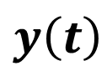
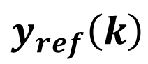
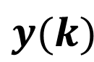
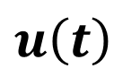
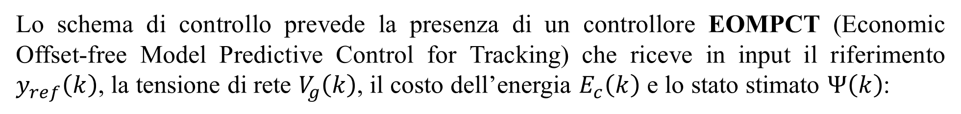
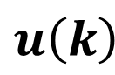
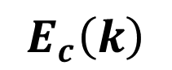
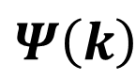
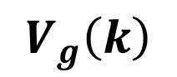
Architettura di controllo: schema di controllo
Lo schema di controllo prevede la presenza di un controllore EOMPCT (Economic Offset-free Model Predictive Control for Tracking) che riceve in input il riferimento $y_{ref}\left(k\right)$, la tensione di rete $V_{g}\left(k\right)$, il costo dell’energia $E_{c}\left(k\right)$ e lo stato stimato $Ψ\left(k\right)$:
$$V_{g}\left(k\right)$$
$$E_{c}\left(k\right)$$
$$y_{ref}\left(k\right)$$
EOMPCT
$$u\left(k\right)$$
$$u\left(t\right)$$
FORNO
$$y\left(t\right)$$
ZOH
$$Ψ\left(k\right)$$
OSSERVATORE
$$y(k)$$
ZOH
Notes:
Lo schema di controllo prevede la presenza di un controllore EOMPCT, acronimo di Economic Offset-free Model Predictive Control for Tracking, ovvero un controllore MPC le cui azioni di controllo siano economiche, che sia orientato alla reiezione dei disturbi e tale da far sì che il sistema insegua un setpoint tempo-variante.
L’output del controllore sono le azioni di controllo u(k), le quali diventano gli input del sistema. Il sistema ha una propria dinamica e risponde agli ingressi u(k) con delle uscite y(k).
Sia gli ingressi u(k) sia le uscite y(k) vengono convogliate verso un osservatore. La sua presenza è legata al fatto che il controllore è implementato in modo tale che adoperi un controllo offset-free, ovvero che reietti i disturbi. Un osservatore è un sistema che stima le variabili di stato del sistema di controllo quando lo stato stesso non è completamente accessibile. L’output Ψ(k) diventa uno degli input del controllore e viene utilizzato da quest’ultimo per elaborare delle azioni di controllo che si addicano il più possibile allo stato reale del modello/sistema. Gli altri input del controllore sono il riferimento y_ref(k), la tensione di rete V_g(k) e il costo dell’energia E_c(k).

Slide 10
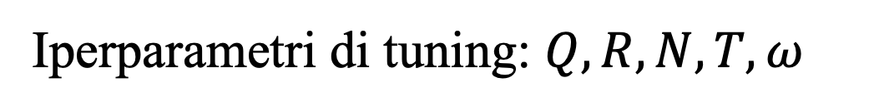
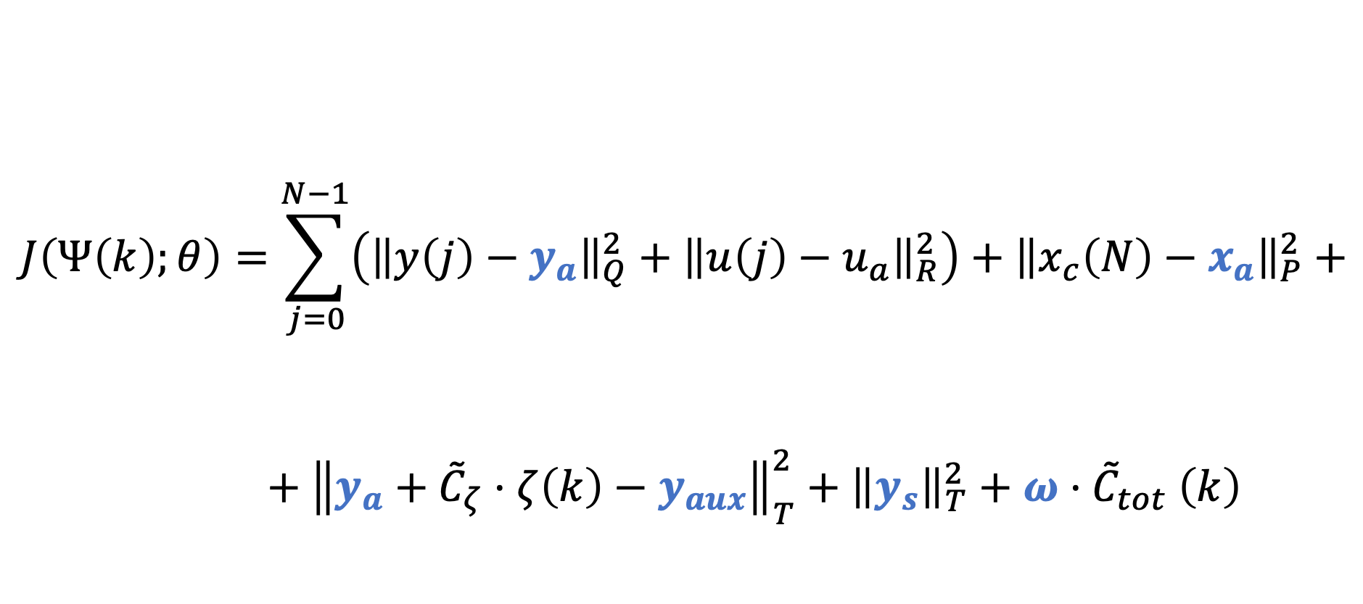
Architettura di controllo: funzione di costo
Costo di tappa
Costo terminale
$$J\left(Ψ\left(k\right);θ\right)=\sum_{j=0}^{N−1}{\left({\left\|y\left(j\right)−y_{a}\right\|}_{Q}^{2}+{\left\|u\left(j\right)−u_{a}\right\|}_{R}^{2}\right)}+{\left\|x_{c}\left(N\right)−x_{a}\right\|}_{P}^{2}+$$
$$+ {\left\|y_{a}+{\tilde{C}}_{ζ}⋅ζ\left(k\right)−y_{aux}\right\|}_{T}^{2}+{\left\|y_{s}\right\|}_{T}^{2}+ω{⋅\tilde{C}}_{tot}\left(k\right)$$
Costo economico
Costo offset-free
Slack
Variabili di ottimizzazione: $θ=\left(u\left(⋅\right),x_{a},y_{a},y_{aux},y_{s}\right)$
Iperparametri di tuning: $Q,R,N,T,ω$
Notes:
Ogni controllore MPC risolve internamente un problema di ottimizzazione per poter elaborare le azioni di controllo u(k). Ogni problema di ottimizzazione consta sia di una funzione di costo sia di vincoli. Qui è presente la funzione di costo implementata:
_ il primo termine identifica il costo di tappa, ovvero il costo da pagare per muovere il sistema dalla condizione iniziale al setpoint quando a muoverlo è un ingresso di costo u_a; il setpoint da raggiungere è y_a. Tale variabile viene elaborata dal controllore di iterazione in iterazione e il suo valore deve essere il più vicino possibile all’obiettivo di controllo, nonché il mantenimento della temperatura in un certo intervallo di valori. Dal punto di vista del costo, questa informazione si traduce nell’introduzione del costo offset-free e della variabile slack all’interno della funzione di costo;
_ il costo offset-free è il costo da pagare per poter implementare la strategia offset-free, ovvero la strategia per cui si vanno a penalizzare le differenze che sussistono tra il sistema reale ed il suo modello;
_ la variabile slack identifica il costo da pagare per poter implementare una strategia di controllo a zone, ovvero la strategia per cui si fa in modo che il controllore, essendo il sistema sotto-attuato, ritenga di aver eseguito un buon controllo se le temperature registrate in ciascuna delle 12 zone in cui è diviso il forno siano in un intorno del setpoint di grandezza pari al valore della variabile y_s piuttosto che essere esattamente al setpoint;
_ il costo terminale è un costo aggiuntivo che viene introdotto per garantire la stabilità del sistema di controllo;
_ il quinto termine identifica il costo economico, ovvero il costo associato all’economicità del controllo.
Tutte le variabili in blu sono le variabili di ottimizzazione e, nel complesso, vengono raggruppate all’interno del vettore theta.
Gli iperparametri da tunare opportunamente sono: Q (matrice di peso delle uscite), R (matrice di peso degli ingressi), N (orizzonte di predizione), T (matrice legata al controllo offset-free), omega (peso del costo economico).

Slide 11
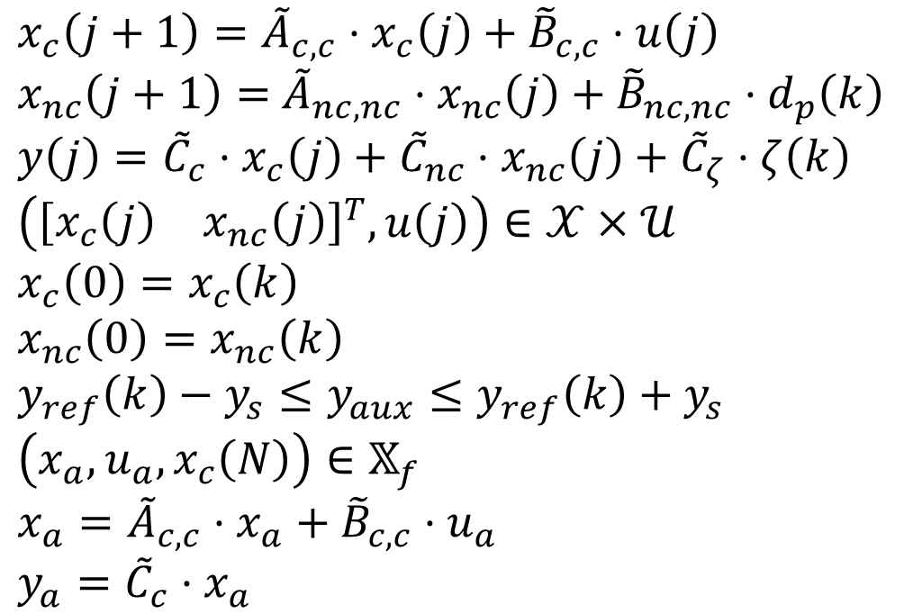
Architettura di controllo: problema di ottimizzazione
$J^{0}\left(Ψ\left(k\right)\right)=\min_{θ}{J\left(Ψ\left(k\right);θ\right)}$ $θ=\left(u\left(⋅\right),x_{a},y_{a},y_{aux},y_{s}\right)$
s.t.
$x_{c}\left(j+1\right)={\tilde{A}}_{c,c}⋅x_{c}\left(j\right)+{\tilde{B}}_{c,c}⋅u\left(j\right)$
$x_{nc}\left(j+1\right)=$ ${\tilde{A}}_{nc,nc}⋅x_{nc}\left(j\right)+{\tilde{B}}_{nc,nc}⋅d_{p}\left(k\right)$
$y\left(j\right)={\tilde{C}}_{c}⋅x_{c}\left(j\right)+{\tilde{C}}_{nc}⋅x_{nc}\left(j\right)+{\tilde{C}}_{ζ}⋅ζ\left(k\right)$
$\left({\left[\begin{matrix}x_{c}\left(j\right) & x_{nc}\left(j\right)\end{matrix}\right]}^{T},u\left(j\right)\right)∈𝒳×𝒰$
$x_{c}\left(0\right)=x_{c}\left(k\right)$
$x_{nc}\left(0\right)=x_{nc}\left(k\right)$
$y_{ref}\left(k\right)−y_{s}≤y_{aux}≤y_{ref}\left(k\right)+y_{s}$
$\left(x_{a},u_{a},x_{c}\left(N\right)\right)∈𝕏_{f}$
$x_{a}={\tilde{A}}_{c,c}⋅x_{a}+{\tilde{B}}_{c,c}⋅u_{a}$
$y_{a}={\tilde{C}}_{c}⋅x_{a}$
Predizioni di stato e uscita
Vincoli su stato e ingresso
Feedback di stato
Vincolo per il controllo a zone
Vincolo di appartenenza al CIS
Predizioni di stato e uscita artificiali
Notes:
Qui si fornisce l’intero problema di ottimizzazione. In particolare, sono presenti:
_ le predizioni su stato e uscita;
_ i vincoli su stato e ingresso;
_ i feedback di stato;
_ il vincolo da rispettare per poter implementare un controllo a zone;
_ il vincolo di appartenenza delle variabili artificiali e dello stato terminale al CIS;
_ le predizioni su stato e uscita artificiali. Tali condizioni sono delle condizioni di equilibrio del sistema che occorre imporre per ragioni di stabilità del sistema di controllo.

Slide 12
Architettura di controllo: problema da risolvere
Vi sono due obiettivi in forte contrasto tra loro:
Minimizzazione del tempo di convergenza al setpoint;
Minimizzazione del consumo energetico.
Per ottenere il miglior compromesso è stata sfruttata la tecnica di ottimizzazione bayesiana.
Notes:
In genere, per questi sistemi si vogliono perseguire due obiettivi in forte contrasto da loro:
_ minimizzazione del tempo di convergenza del sistema al setpoint;
_ minimizzazione del consumo energetico.
Per essere veloci occorre spendere tanto, ma per poter risparmiare occorre spendere poco. L’unico modo di cui si dispone per poter trovare un compromesso tra i due obiettivi è la taratura degli iperparametri di tuning precedentemente citati. Tipicamente si procede per tentativi basandosi sull’esperienza di un esperto di dominio. In questo progetto di tesi si è voluti dare un fondamento matematico a questo aspetto per mezzo della tecnica di ottimizzazione bayesiana.

Slide 13
OUTLINE
Descrizione del sistema
Architettura di controllo
Ottimizzazione bayesiana
Risultati sperimentali
Conclusione
Notes:
Entriamo nel merito della tecnica.

Slide 14
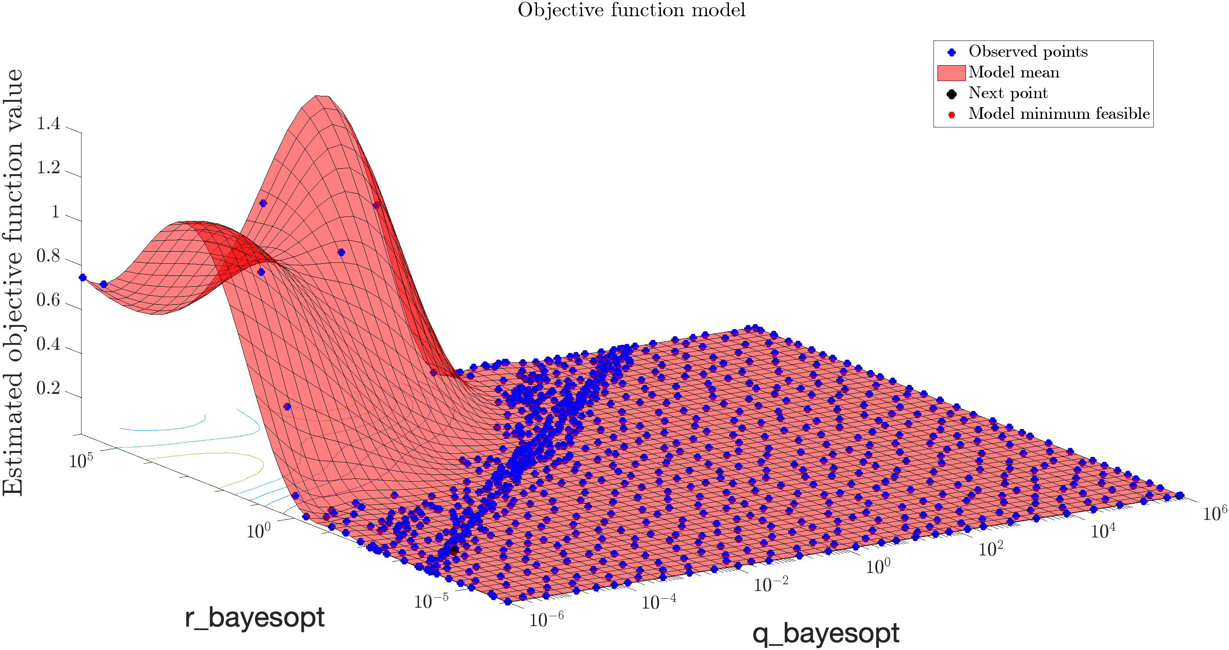
Ottimizzazione bayesiana: modello surrogato
L’ottimizzazione bayesiana è una strategia di ottimizzazione globale usata quando il fenomeno in esame è descritto da una funzione black-box estremamente dispendiosa da valutare analiticamente.
Modello surrogato. Il modello surrogato viene creato sfruttando lo storico dei dati relativi al comportamento passato del fenomeno. Il modello surrogato di riferimento per l’applicazione è Gaussian Process.
Notes:
L’ottimizzazione bayesiana è una strategia di ottimizzazione globale usata quando il fenomeno in esame è descritto da una funzione black-box estremamente dispendiosa da valutare analiticamente. Per poter svolgere il suo lavoro necessita di due elementi:
_ un modello surrogato;
_ una funzione di acquisizione.
Il modello surrogato viene creato sfruttando lo storico dei dati relativi al comportamento passato del fenomeno. Qui sulla dx si può vedere un esempio di processo gaussiano, nonché la tipologia di modello surrogato più frequentemente utilizzata.

Slide 15
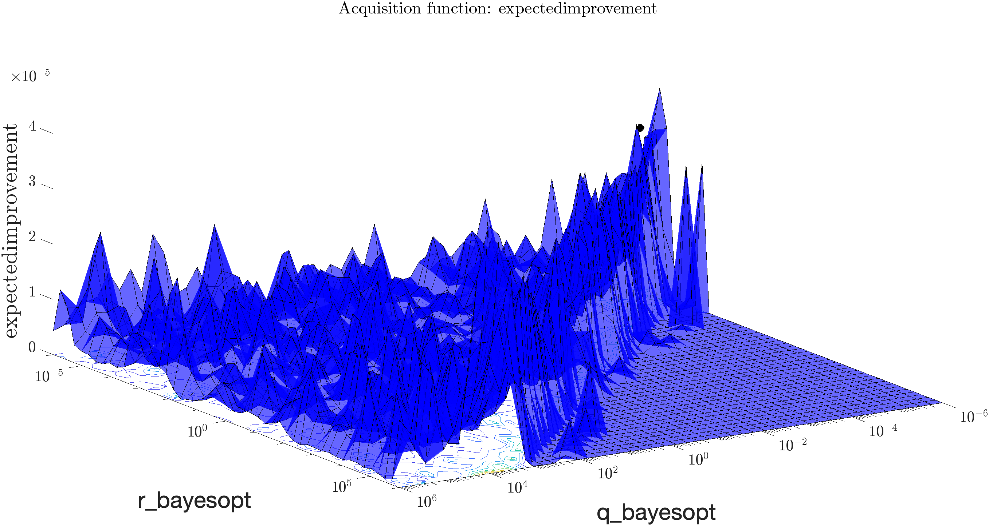
Ottimizzazione bayesiana: funzione di acquisizione
L’ottimizzazione bayesiana è una strategia di ottimizzazione globale usata quando il fenomeno in esame è descritto da una funzione black-box estremamente dispendiosa da valutare analiticamente.
Funzione di acquisizione. La funzione di acquisizione viene utilizzata con lo scopo di guidare la ricerca del successivo punto da valutare. La funzione di acquisizione di riferimento per l’applicazione è Expected Improvement.
Notes:
La funzione di acquisizione viene utilizzata con lo scopo di guidare la ricerca del successivo punto da valutare per aggiornare l’informazione veicolata dal modello surrogato. Qui sulla dx si può vedere un esempio di expected improvement, nonché la tipologia di funzione di acquisizione più frequentemente utilizzata.

Slide 16
OUTLINE
Descrizione del sistema
Architettura di controllo
Ottimizzazione bayesiana
Risultati sperimentali
Conclusione
Notes:
Avendo definito tutto il framework di lavoro possiamo passare all’analisi dei risultati sperimentali.

Slide 17
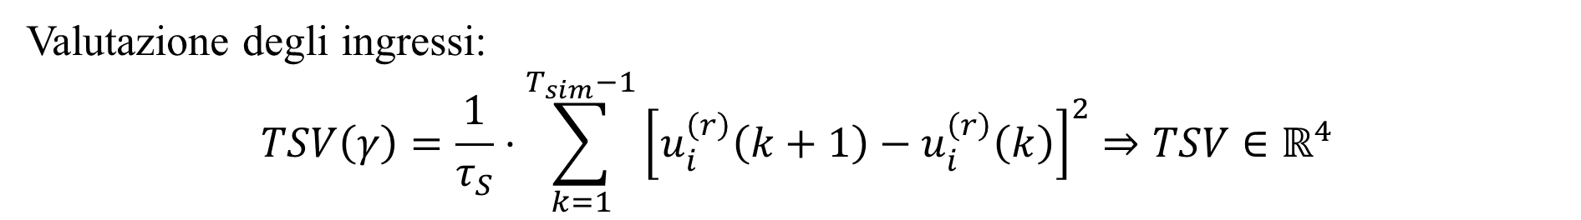
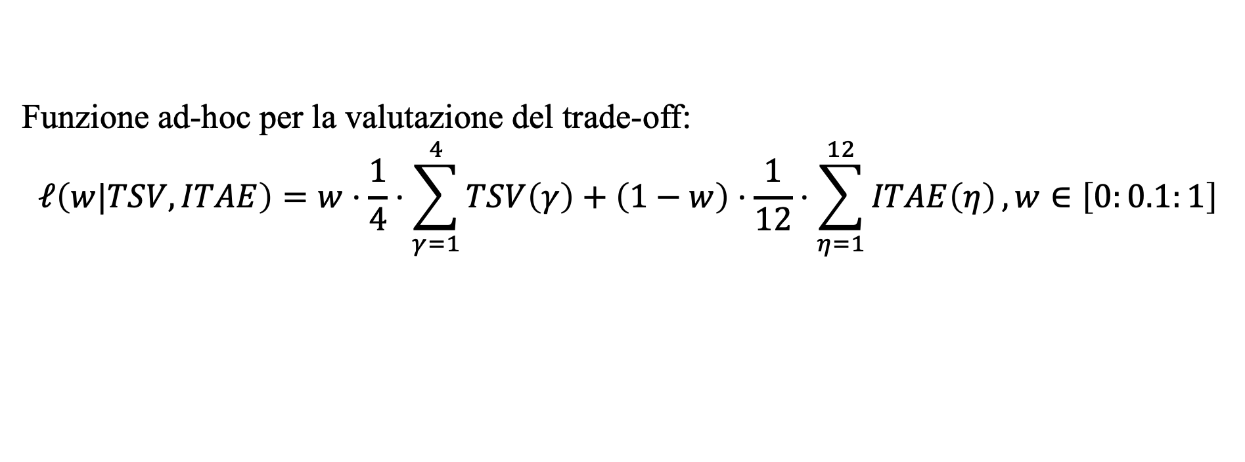
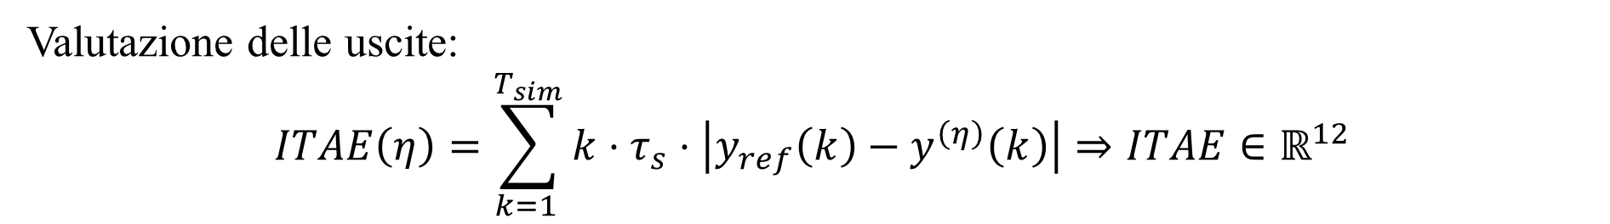
Risultati sperimentali: TSV, ITAE, funzione di costo
Valutazione degli ingressi:
$$TSV\left(γ\right)=\frac{1}{τ_{S}}⋅\sum_{k=1}^{T_{sim}−1}{{\left[u_{i}^{\left(r\right)}\left(k+1\right)−u_{i}^{\left(r\right)}\left(k\right)\right]}^{2}⇒TSV∈ℝ^{4}}$$
Valutazione delle uscite:
$$ITAE\left(η\right)=\sum_{k=1 }^{T_{sim}}{k⋅τ_{s}⋅\left|y_{ref}\left(k\right)−y^{\left(η\right)}\left(k\right)\right|⇒ITAE∈ℝ^{12}}$$
Funzione ad-hoc per la valutazione del trade-off:
$$ℓ\left(w|TSV,ITAE\right)=w⋅\frac{1}{4}⋅\sum_{γ=1}^{4}{TSV\left(γ\right)}+\left(1−w\right)⋅\frac{1}{12}⋅\sum_{η=1}^{12}{ITAE\left(η\right)},w∈\left[0:0.1:1\right]$$
Notes:
Per poter ottimizzare il controllo occorre poter influenzare sia gli ingressi u(k) sia le uscite y(k) del sistema.
Per quanto riguarda gli ingressi ho scelto di utilizzare il criterio TSV (Total Square Variation). Tale criterio viene usato per valutare l’efficacia di un controllore nel minimizzare le variazioni del segnale di controllo, infatti tende a penalizzare le differenze che sussistono tra un valore e il precedente. TSV è un vettore di 4 elementi, uno per ogni ingresso.
Per quanto riguarda le uscite ho scelto di utilizzare il criterio ITAE (Integral Time Absolute Error). Tale criterio pesa gli errori nel tempo per ciascuna uscita del sistema, infatti tende a penalizzare le differenze che vi sono tra il riferimento che il controllore deve far seguire al sistema e le uscite effettive del sistema. ITAE è un vettore di 12 elementi, uno per ogni uscita.
Da ultimo, è riportata la funzione di costo rispetto alla quale ottimizzare le performance del modello. Il valore della funzione di costo è dato da una somma pesata con un parametro w della media dei valori contenuti nei vettori TSV e ITAE.

Slide 18
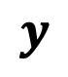
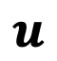

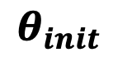
Risultati sperimentali: framework di lavoro
Creazione del modello surrogato
Gaussian Process
Campionamento con la funzione di acquisizione
Expected Improvement
Inizializzazione
num_seed_points
$$θ_{init}$$
Costo del controllo
TSV
ITAE
$$y$$
Plant
$$u$$
EOMPCT
$$θ$$
Update del modello surrogato
Gaussian Process
Campionamento con la funzione di acquisizione
Expected Improvement
IL PROCESSO È ITERATIVO!

Slide 19
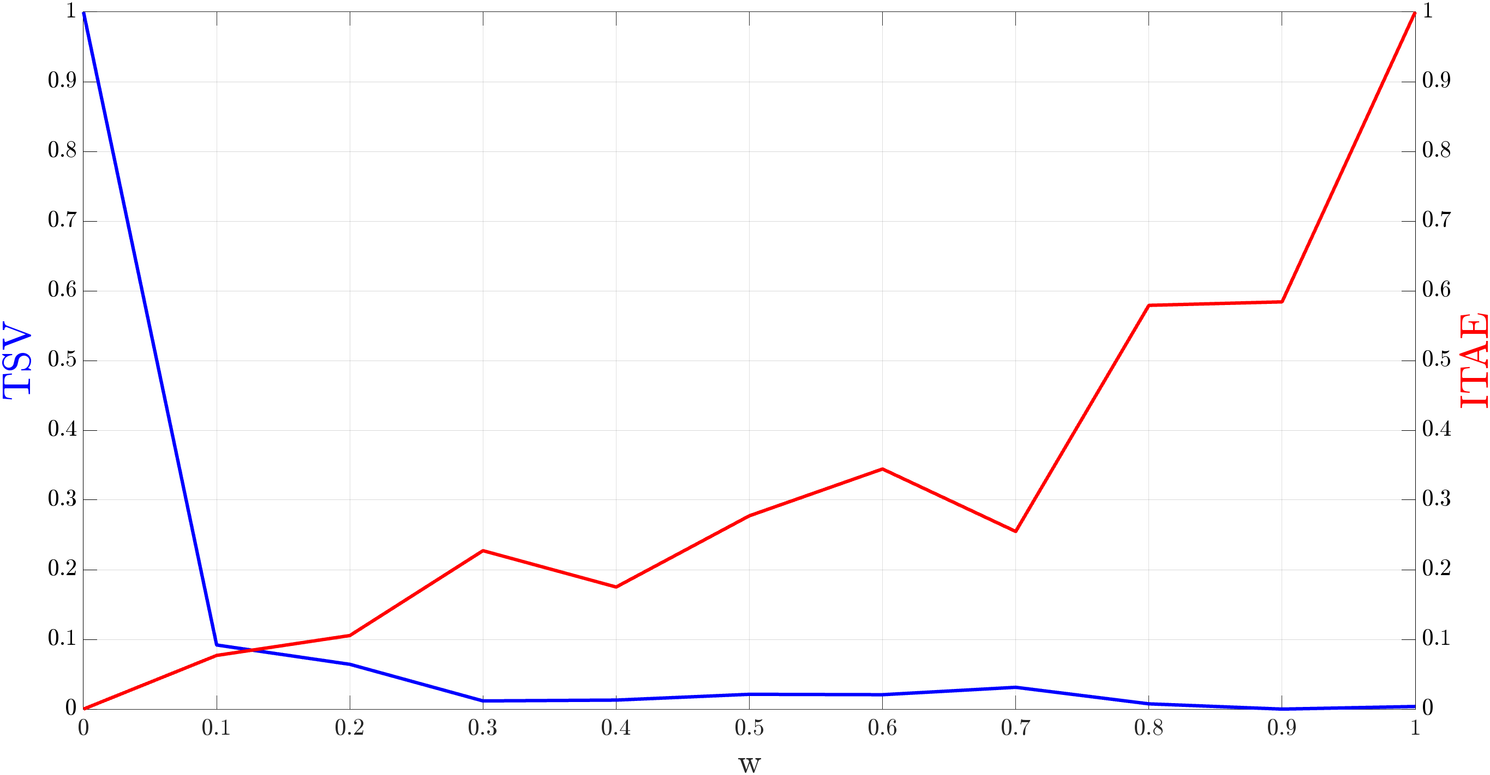
Risultati sperimentali: valutazione del trade-off
Notes:
Raccogliendo tutti i dati di TSV e ITAE ottenuti in fase di simulazione al variare del parametro w, è stato possibile, grazie alla strumentazione fornita dal gruppo di ricerca presso cui ho svolto il progetto di tesi, estrarre questo grafico, in cui è possibile vedere come, all’aumentare di w, decresca l’influenza che ha il criterio TSV e aumenti quella del criterio ITAE. Lo scopo del grafico è quello di mettere in mostra quale sia il miglior valore di w in corrispondenza del quale estrarre la parametrizzazione ottima per gli iperparametri di tuning. Ebbene, quel valore è a cavallo tra w=0.1 e w=0.2. Io ho arbitrariamente deciso di utilizzare per il proseguo w=0.2.
Per ciò che seguirà, io ho utilizzato in fase sperimentale tre parametrizzazioni ottime: w=0, w=0.2, w=1. Per il proseguo, ad ogni modo, farò solo riferimento alla parametrizzazione con w=0.2.

Slide 20
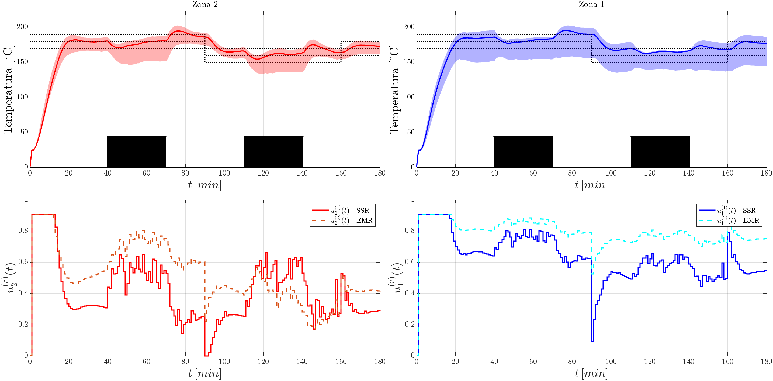
Risultati sperimentali: prova di controllo in azienda $\left(w=0.2\right)$
Notes:
Disponendo del controllore e degli iperparametri opportunamente tunati, il passo successivo ha previsto che mi recassi in loco nell’azienda SMI per testarne l’effettivo funzionamento sul sistema reale.
Questa slide mostra le performance del forno nell’arco delle 3 ore di prova sperimentale. I blocchi neri segnalano gli intervalli di tempo nei quali avviene il transito dei pacchi di bottiglie all’interno del forno, le aree rosse e blu rappresentano le zone all’interno delle quali si vogliono mantenere le 12 misurazioni di temperatura, la linea più marcata è la mediana delle misurazioni all’interno di ciascuna zona del forno. Dato che il sistema è sotto-attuato non è possibile mantenere tutte le 12 misurazioni al setpoint desiderato, ma le si possono tenere all’interno di una zona che racchiude il setpoint.
Come si vede, il controllore riesce a mantenere la temperatura all’interno del forno pressochè costantemente tra il setpoint e l’upper bound, soprattutto in fase di reiezione dei disturbi indotta dal transito dei pacchi. Bisogna notare un aspetto: si registrano dei picchi di temperatura che vanno oltre l’upper bound. Tali picchi si palesano soprattutto in corrispondenza del termine del transito dei pacchi. Questo comportamento è sintomo del fatto che il controllore, non appena si registrano degli abbassamenti di temperatura dovuti al flusso dei pacchi, reagisce esagerando nell’intensità dell’azione di controllo per riportare le temperature al setpoint, ma, non appena il flusso si interrompe, e dunque il controllore smette di erogare azioni di controllo aggressive, la temperatura all’interno della cavità non smette di aumentare immediatamente. Questo è dovuto ad una inerzia termica interna al forno stesso. Questo causa, seppur per un breve lasso di tempo, una salita non controllata delle temperature oltre l’upper bound.

Slide 21
OUTLINE
Descrizione del sistema
Architettura di controllo
Ottimizzazione bayesiana
Risultati sperimentali
Conclusione
Notes:
Ci avviamo così verso le conclusioni di questo percorso.

Slide 22
Conclusione: discussione finale
Per poter controllare il forno è stata implementata una strategia EOMPCT;
Il controllore EOMPCT consta di alcuni iperparametri da tunare opportunamente; il tuning degli iperparametri riflette gli obiettivi del controllo;
Per tunare gli iperparametri è stata utilizzata la tecnica di ottimizzazione bayesiana;
La configurazione ottima degli iperparametri è stata ricavata in fase di simulazione effettuando un controllo EOMPCT sul modello del forno;
I risultati sperimentali condotti in azienda portano a concludere che gli iperparametri trovati in fase di simulazione sono ottimi rispetto alla funzione di costo scelta.
Notes:
Passa in rassegna i punti della slide.

Slide 23
Grazie per l’attenzione

Slide 24
APPENDICE

Slide 25
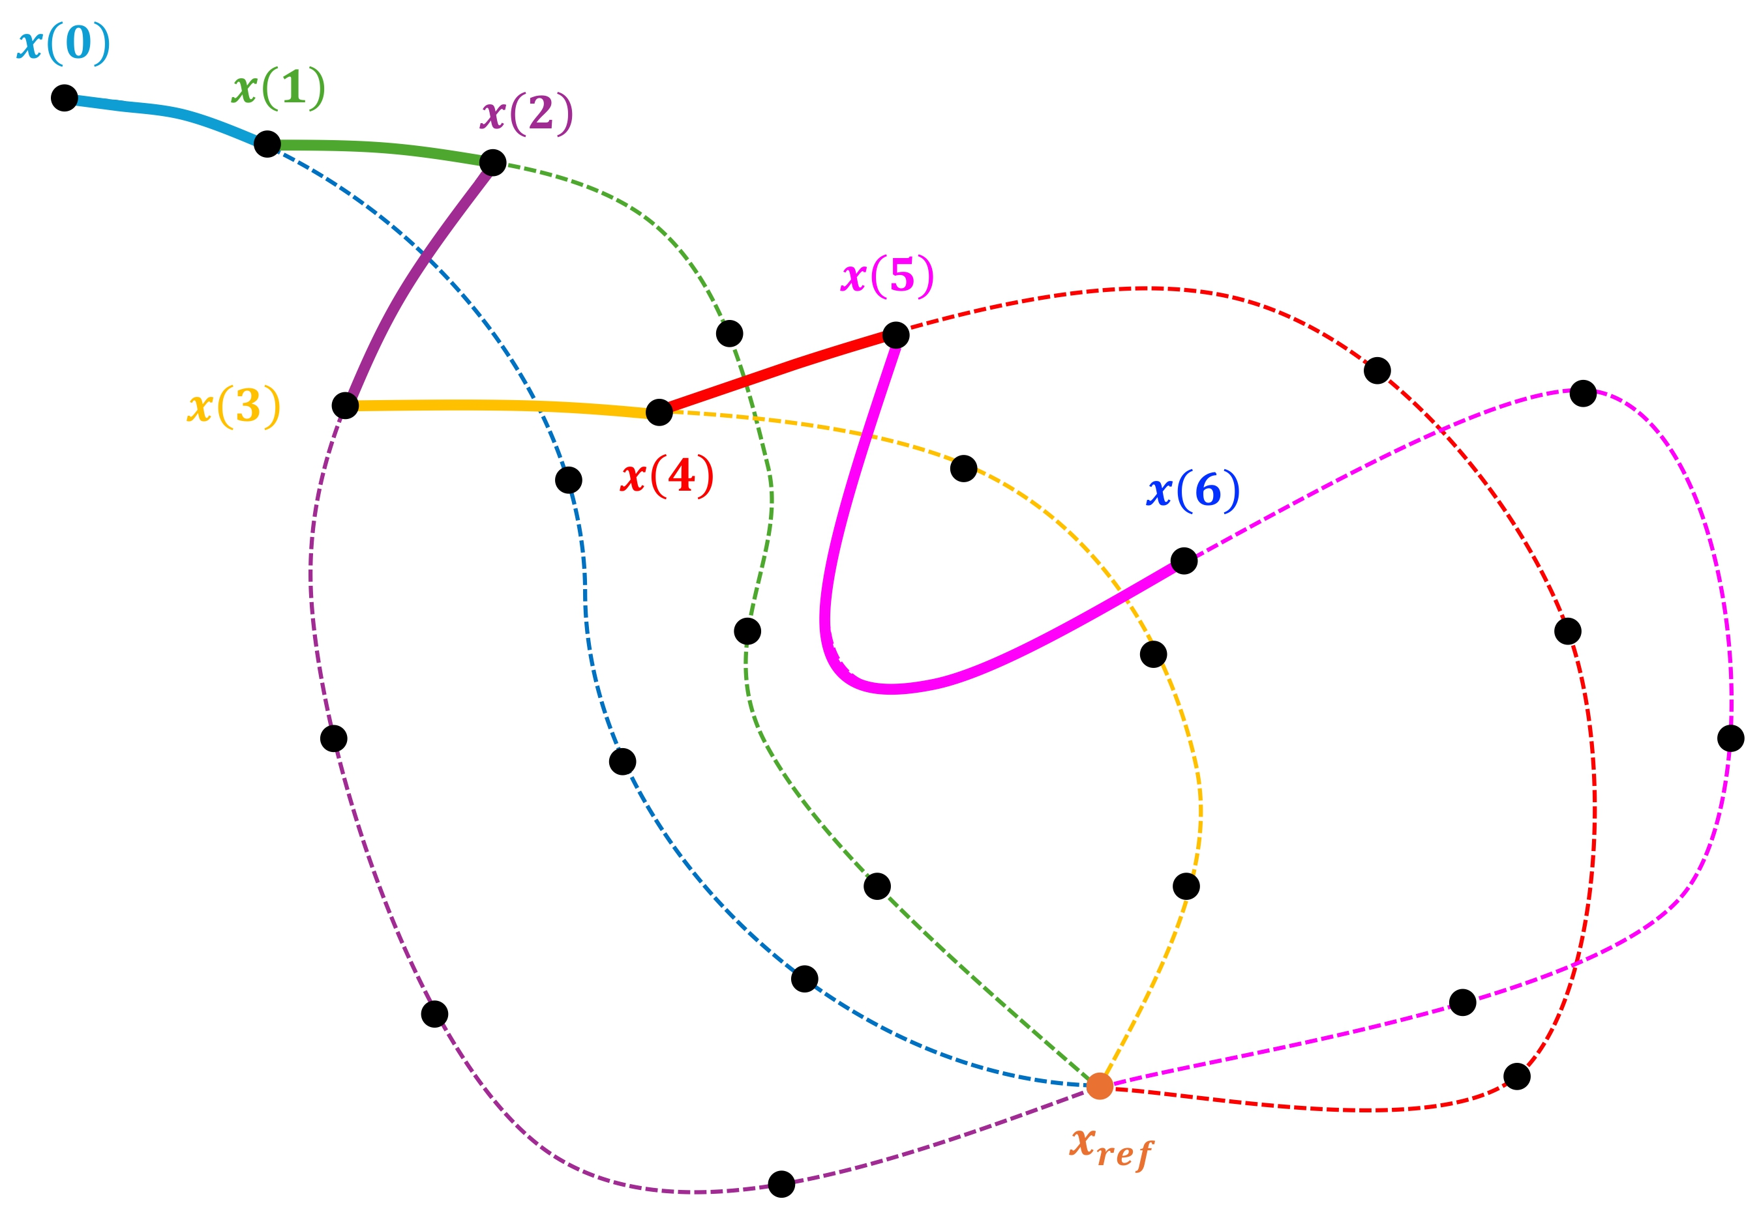
Architettura di controllo: Receeding Horizon Principle
Si consideri il caso in cui un sistema debba essere spostato dallo stato iniziale $x\left(0\right)$ a quello terminale $x_{ref}$ sfruttando un orizzonte di predizione pari a $N=5$:

Slide 26
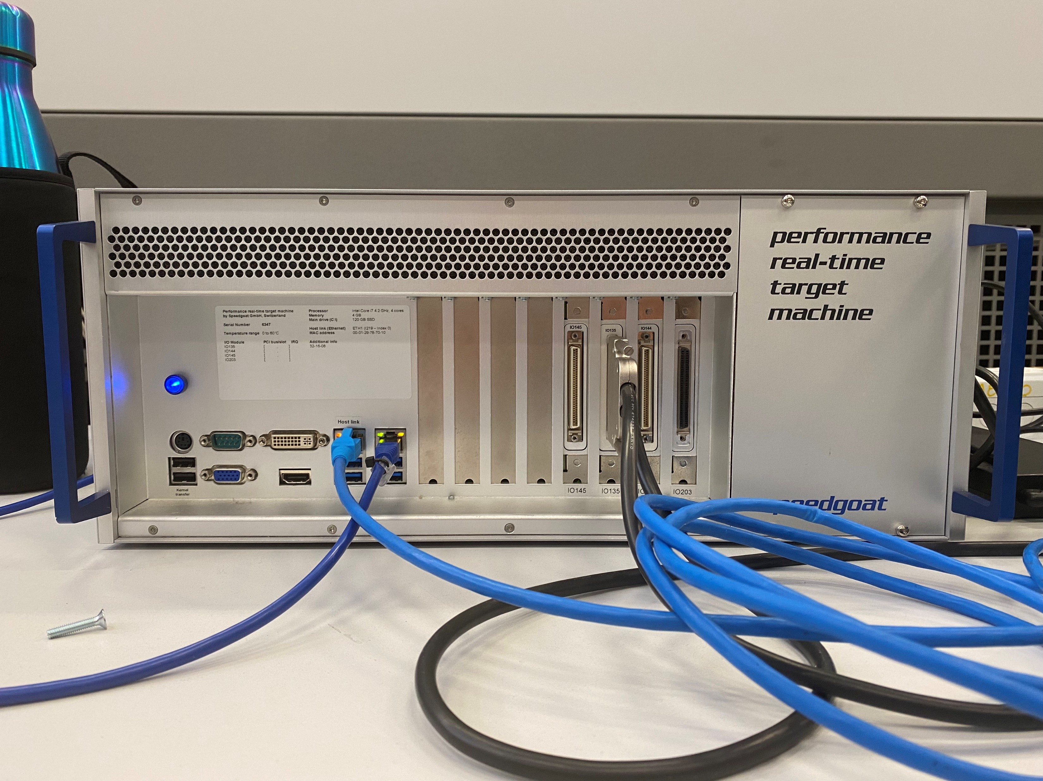


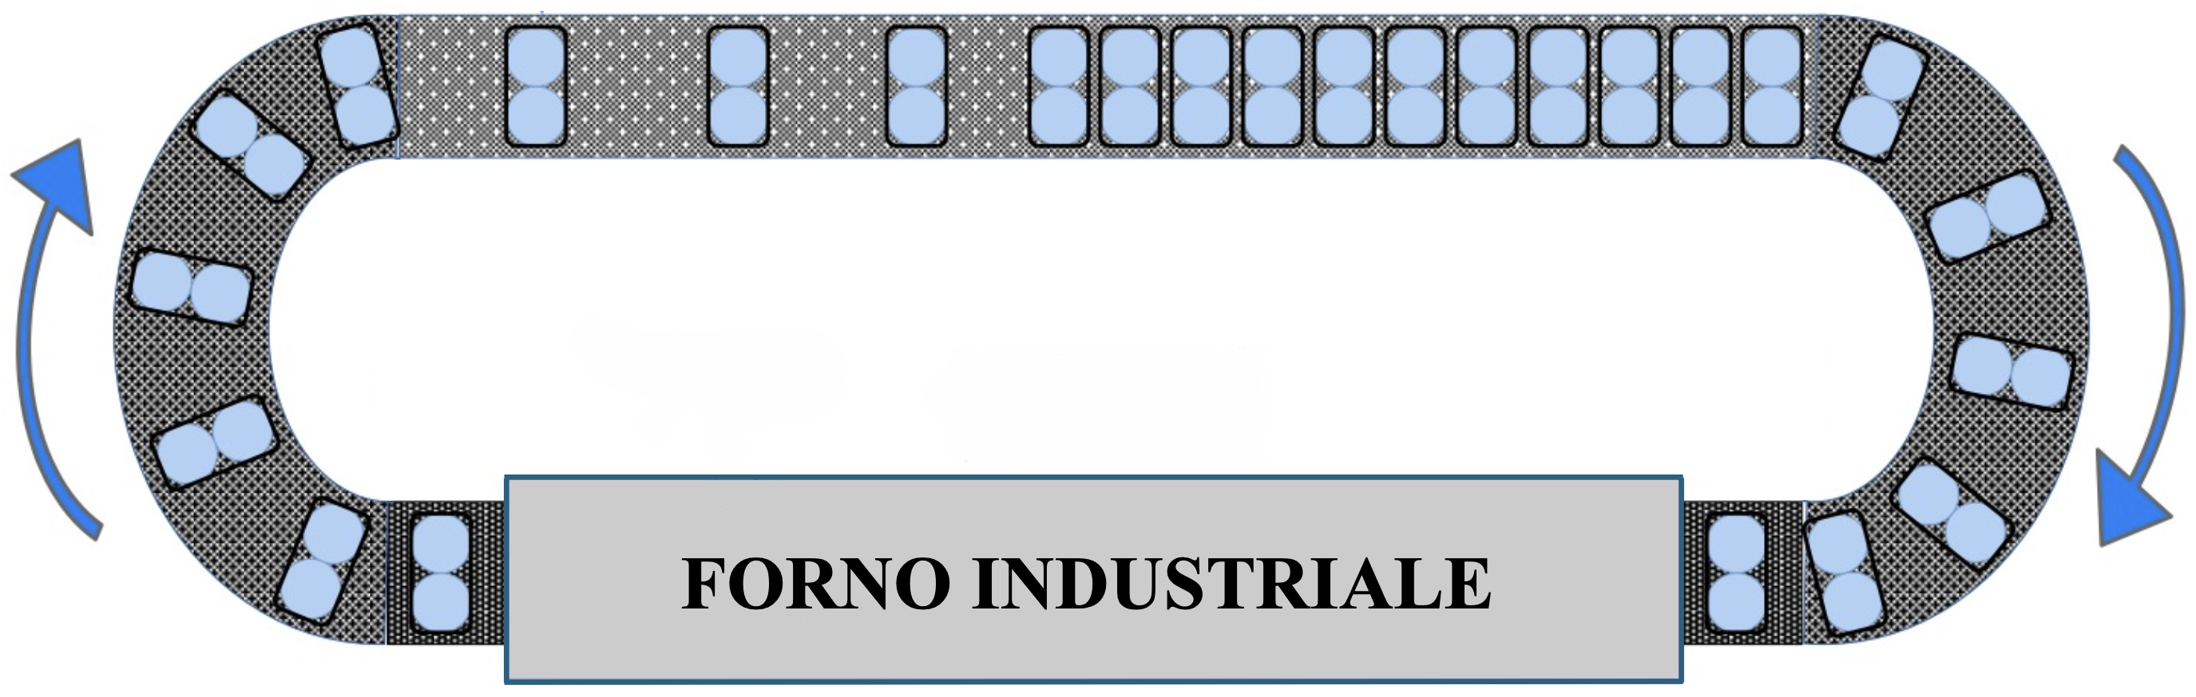
Architettura di controllo: Speedgoat
EOMPCT
Temperature
Azioni di controllo
Notes:
L’hardware Speedgoat consente un’esecuzione delle applicazioni in tempo reale nell’ordine dei microsecondi su CPU.

Slide 27
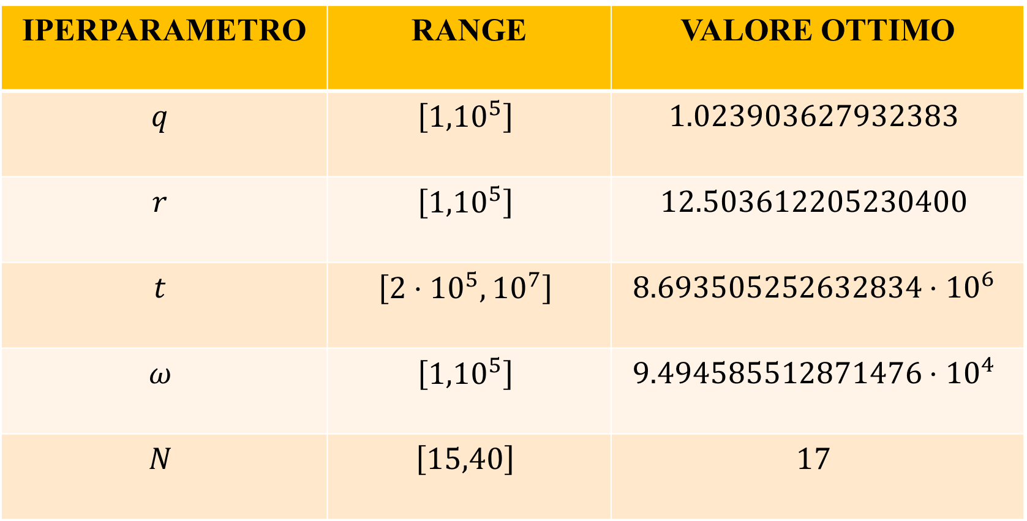
Risultati sperimentali: parametrizzazione ottima per $w=0$
IPERPARAMETRO | RANGE | VALORE OTTIMO
$$q$$ | $$\left[{1,10}^{5}\right]$$ | $$1.023903627932383$$
$$r$$ | $$\left[{1,10}^{5}\right]$$ | $$12.503612205230400$$
$$t$$ | $$\left[{2⋅10}^{5},{10}^{7}\right]$$ | $$8.693505252632834⋅{10}^{6}$$
$$ω$$ | $$\left[{1,10}^{5}\right]$$ | $$9.494585512871476⋅{10}^{4}$$
$$N$$ | $$\left[15,40\right]$$ | $$17$$

Slide 28
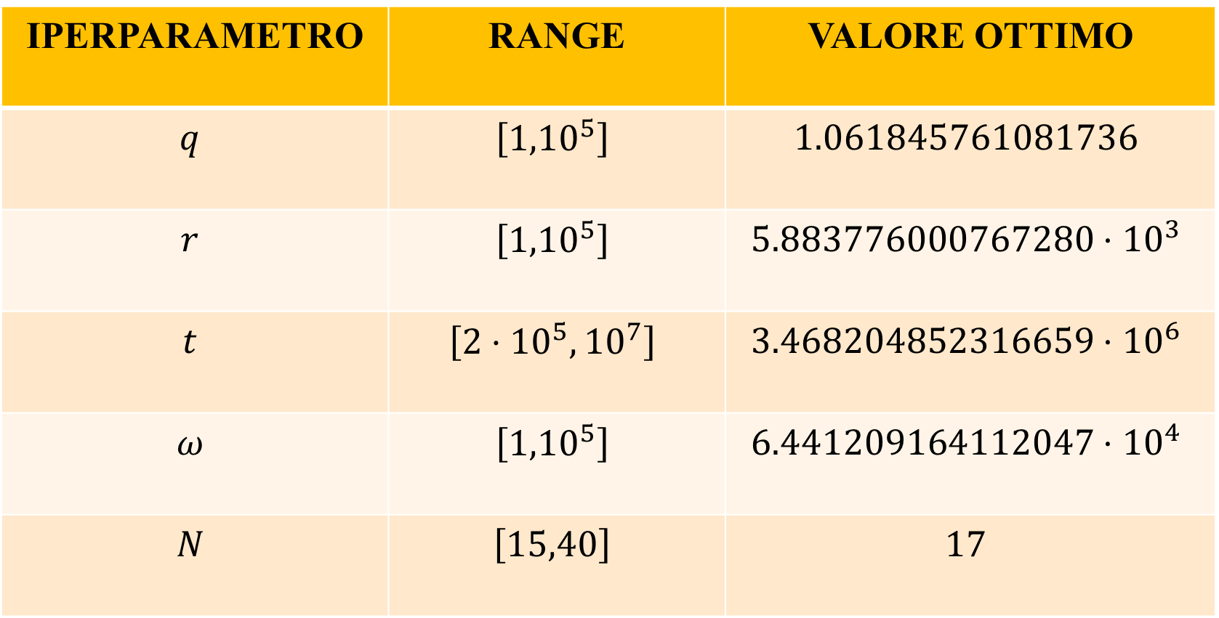
Risultati sperimentali: parametrizzazione ottima per $w=0.2$
IPERPARAMETRO | RANGE | VALORE OTTIMO
$$q$$ | $$\left[{1,10}^{5}\right]$$ | $$1.061845761081736$$
$$r$$ | $$\left[{1,10}^{5}\right]$$ | $$5.883776000767280⋅{10}^{3}$$
$$t$$ | $$\left[{2⋅10}^{5},{10}^{7}\right]$$ | $$3.468204852316659⋅{10}^{6}$$
$$ω$$ | $$\left[{1,10}^{5}\right]$$ | $$6.441209164112047⋅{10}^{4}$$
$$N$$ | $$\left[15,40\right]$$ | $$17$$
Notes:
Ricordandoci del significato attribuito a Q, Q pesa la distanza che vi è tra l’uscita effettiva del sistema e il setpoint, mentre R pesa lo sforzo di controllo. Se R >> Q vuol dire che è più importante minimizzare lo sforzo di controllo piuttosto che il tempo di convergenza al setpoint.

Slide 29
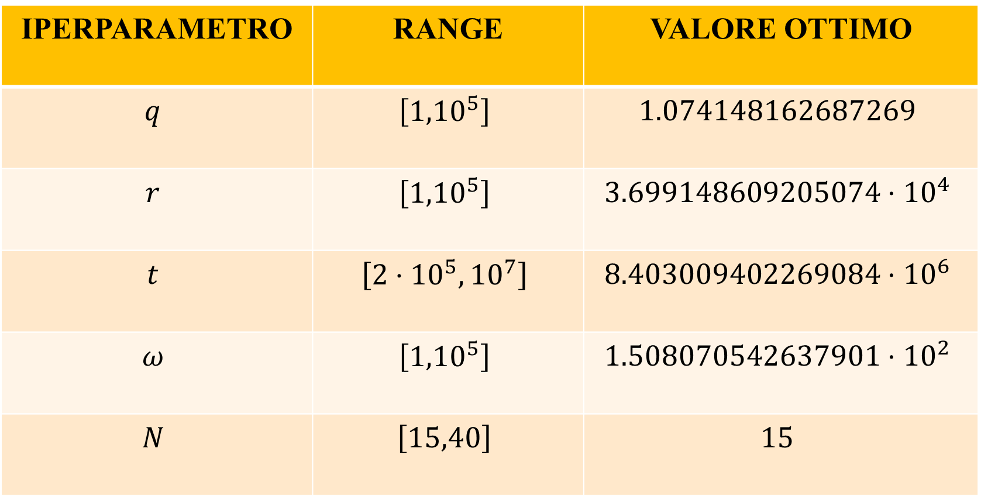
Risultati sperimentali: parametrizzazione ottima per $w=1$
IPERPARAMETRO | RANGE | VALORE OTTIMO
$$q$$ | $$\left[{1,10}^{5}\right]$$ | $$1.074148162687269$$
$$r$$ | $$\left[{1,10}^{5}\right]$$ | $$3.699148609205074⋅{10}^{4}$$
$$t$$ | $$\left[{2⋅10}^{5},{10}^{7}\right]$$ | $$8.403009402269084⋅{10}^{6}$$
$$ω$$ | $$\left[{1,10}^{5}\right]$$ | $$1.508070542637901⋅{10}^{2}$$
$$N$$ | $$\left[15,40\right]$$ | $$15$$

Slide 30
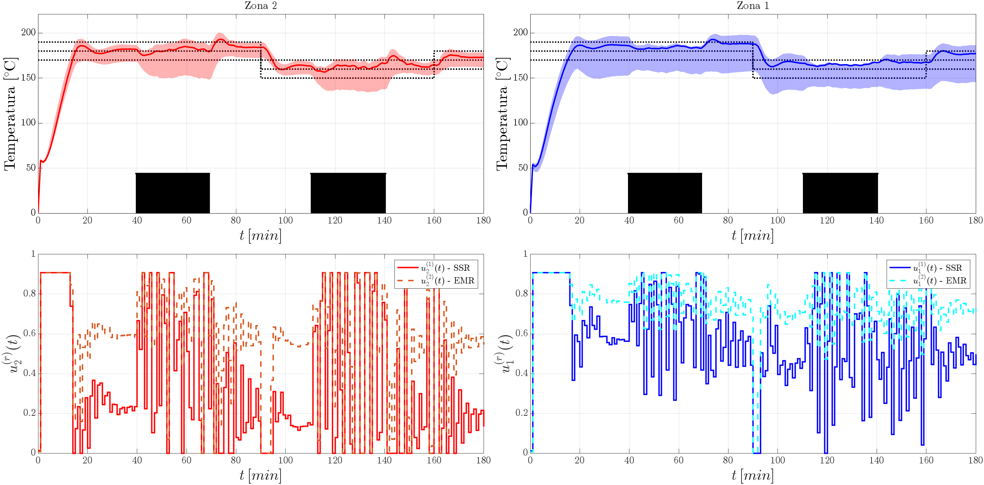
Risultati sperimentali: prova di controllo in azienda $\left(w=0\right)$

Slide 31
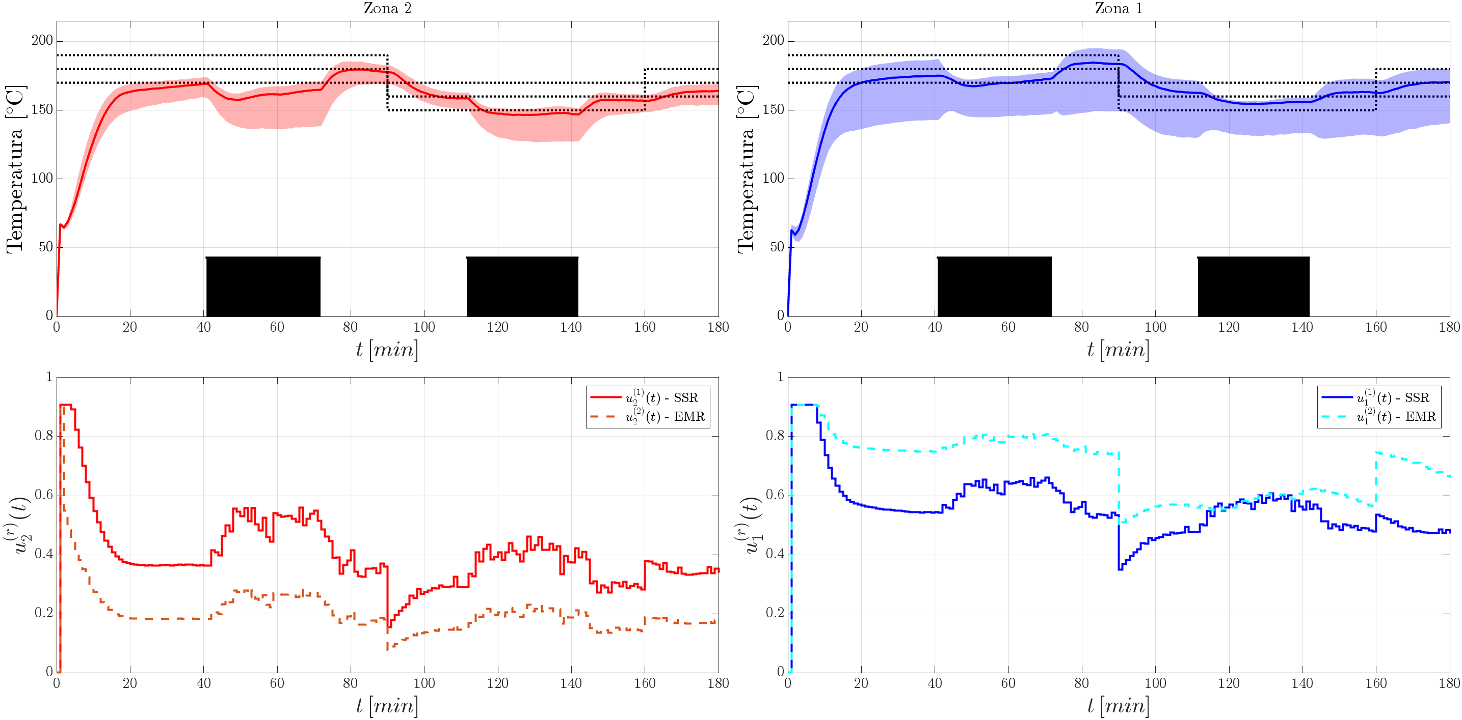
Risultati sperimentali: prova di controllo in azienda $\left(w=1\right)$

